Slide 1
Svjetski dan osoba sa sindromom Down
21. ožujka
Osnovna škola Jabukovac – Zagreb
školska godina 2021./2022.

Slide 2
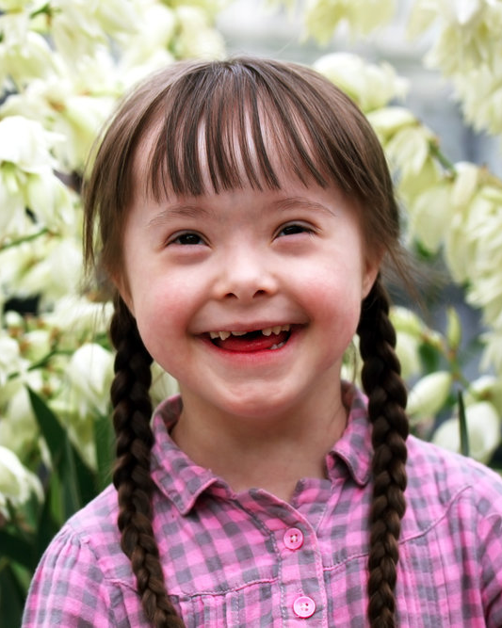
Što je sindrom Down?
Sindrom Down genetsko je odstupanje s kojim se rađa 1 od otprilike 700 djece.
Sindrom je dobio ime po liječniku Langdonu Downu koji ga je opisao u 19. stoljeću.

Slide 3
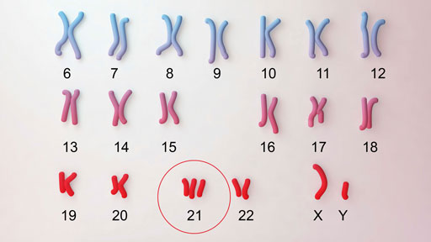
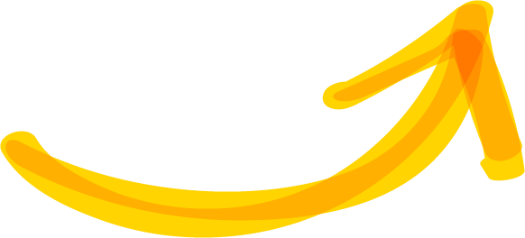
Kako Downov sindrom nastaje?
Svaka osoba u jezgri stanica ima 46 kromosoma, odnosno 23 para naslijeđenih od roditelja.
Kromosom sadrži DNA molekulu s genetskim uputama.
Do ovakve greške dolazi slučajno te se ona pojavljuje bez obzira na zdravlje roditelja i njihov način života.
Tijekom stanične diobe može doći do pogrešne podjele kromosoma, kao što je to u 21. paru kod Downovog sindroma.

Slide 4
Koje su značajke osoba sa sindromom Down?
SOCIJALNE
TJELESNE
ZDRAVLJE I ŽIVOTNI VIJEK
PSIHOLOŠKE
zainteresirani za okolinu
vole fizički dodir (npr. Zagrljaj)
smanjena napetost mišića
kosi položaj očiju
kratke i široke ruke i noge
često se rađaju sa srčanom greškom
često moraju nositi naočale
životni vijek nešto kraći u odnosu na ostale
(cca. 55 godina)
intelektualne teškoće

Slide 5
Mitovi o osobama sa sindromom Down

Slide 6
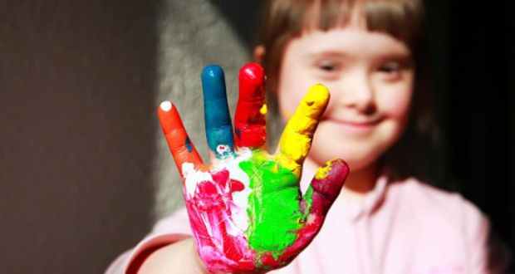
Downov sindrom rijedak je genetski poremećaj.
Djeca sa sindromom Down odrastaju u posebnim ustanovama jer zbog intelektualnih teškoća ne mogu pohađati redovnu školu.
Zapravo se radi o jednom od najčešćih genetskih poremećaja.
Iako većina djece sa sindromom Down ima neki stupanj intelektualnih teškoća te se neki školuju prema posebnom programu, dio njih uključen je u redovne škole.
Većina djece sa sindromom Down ima starije roditelje.
Iako šanse za pojavu sindroma Down kod djeteta rastu s dobi majke, većinu djece sa sindromom Down dobivaju roditelji mlađi od 35 godina.

Slide 7
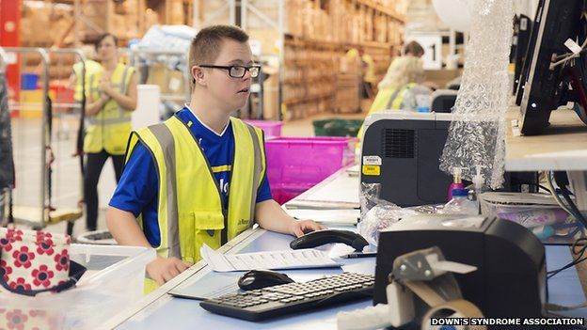
Odrasle osobe sa sindromom Down ne mogu se zaposliti.
Odrasle osobe sa sindromom Down ne sklapaju brakove i nemaju djecu.
Iako ne mogu obavljati sve poslove (kao što ni mi nismo talentirani u svim područjima), često se zapošljavaju u uslužnim zanimanjima ili kao pomoćni radnici.
Osobe sa sindromom Down doživljavaju iste emocije kao i mi, pa tako i ljubav. Mogu ulaziti u veze te sklapaju brakove, a ponekad imaju i djecu.
Downov sindrom moguće je izliječiti.
Trenutno nije. Ne postoji lijek niti metoda liječenja koja bi bila uspješna. Vjeruje se da će napredak u medicini i genetici možda to omogućiti.

Slide 8
Trisomija 21. kromosoma – 21.3.
Zašto obilježavamo Svjetski dan osoba sa sindromom Down?
Ovaj dan obilježavamo kako bismo podigli svijest okoline o osobama sa sindromom Down i kako bismo više naučili o njima.
Na taj dan nose se različite čarape koje svojim oblikom podsjećaju na kromosome!

Slide 9
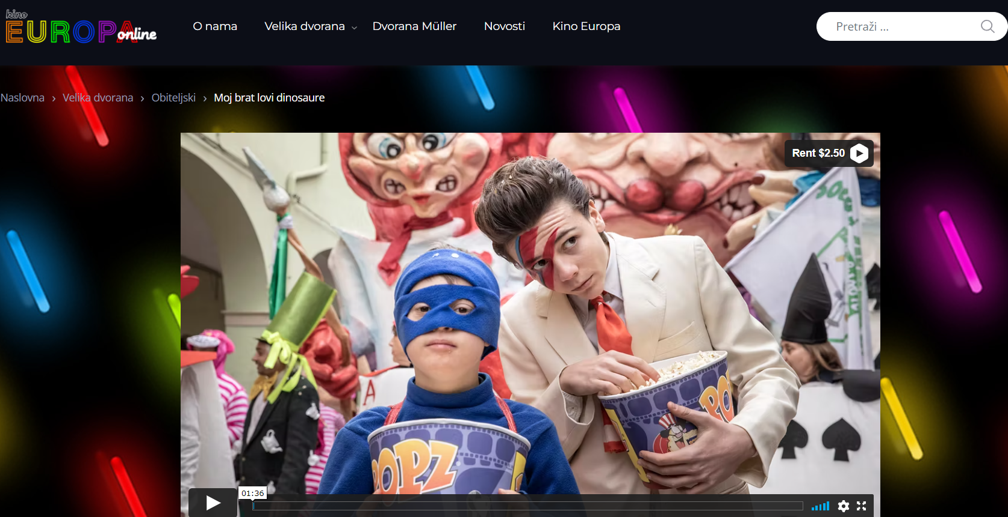
Ako te zanima više…
Pogledaj film Moj brat lovi dinosaure na web stranici Kina Europe!

Slide 10
Vrijeme je za razrednu fotografiju!

